Slide 1



개발 동기
유사 어플
주요 기능
구현 기술
영상 시연
기대 효과
임소희
음식정보
동물병원
디자인
INDEX
김수연
영상
동물병원
WellPet
1515655 임소희
1412933 김수연
1416781 석지연
석지연
증상별 처치
START

Slide 2


Wellpet ?
개발 동기
유사 어플
주요 기능
구현 기술
영상 시연
기대 효과
INDEX
강아지가 특정 증상을 보이며 진단이 필요할 때
강아지에게 해가 되는 음식인지 판별할 때
근처의 동물병원을 찾을 때
급하게 응급 처치가 필요할 때
반려견의 구급상자
NEXT PAGE

Slide 3
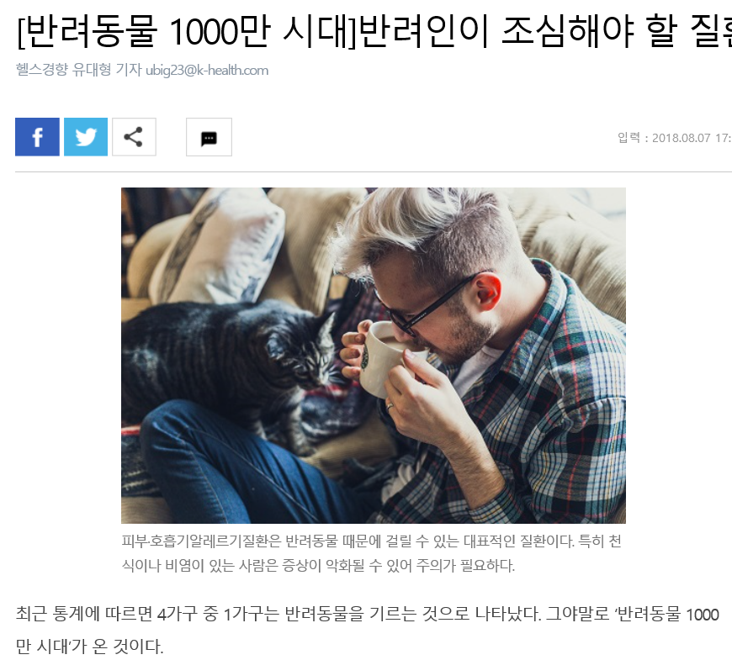
개발 동기
개발 동기
유사 어플
주요 기능
구현 기술
영상 시연
기대 효과
반려동물 1000만 시대
.
.
반려동물이 위급상황일 때
진단을 하고
응급처치 방법을 상세히
알려주는 서비스는 없을까?
INDEX
시중에 반려견 진단 및 응급처치 정보를 상세하게 제공하는 앱은 없음
NEXT PAGE

Slide 4

개발 동기
개발 동기
유사 어플
주요 기능
구현 기술
영상 시연
기대 효과
반려견 케어 어플리케이션 개발
INDEX
진단 → 응급처치 정보
동물병원 정보
반려견을 위한 음식정보
응급처치 영상
NEXT PAGE

Slide 5
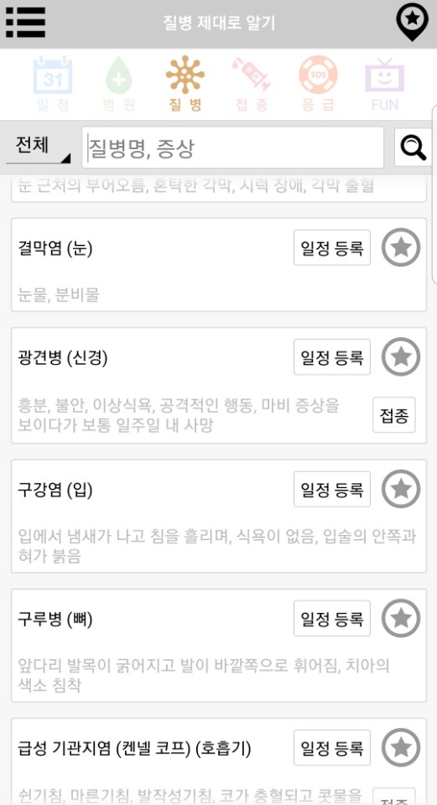
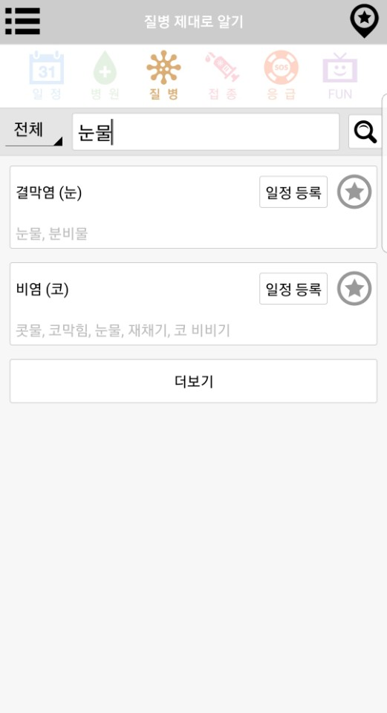
유사 어플
개발 동기
유사 어플
주요 기능
구현 기술
영상 시연
기대 효과
INDEX
<키요미>
적은 양의 질병정보 제공
증상만 검색 했을 때
정확한 진단이 어려움
NEXT PAGE

Slide 6

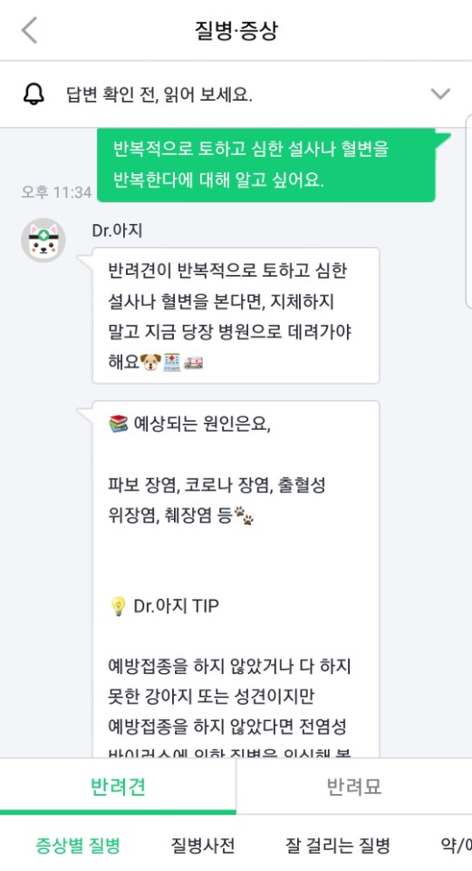
유사 어플
개발 동기
유사 어플
주요 기능
구현 기술
영상 시연
기대 효과
INDEX
<아지냥이>
반려견이 응급상황 일 때
진단을 함
But, 영상으로 정보를
제공하는 카테고리는 없음
NEXT PAGE

Slide 7
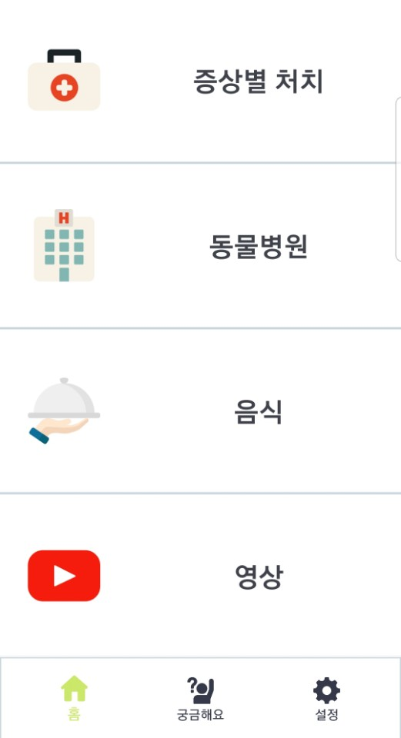
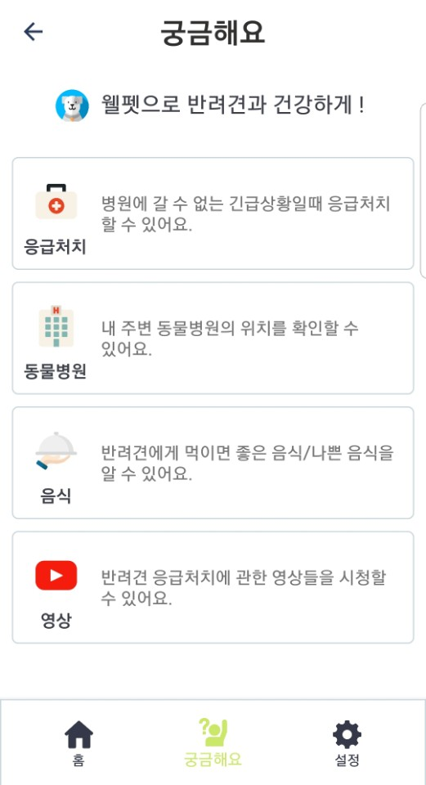
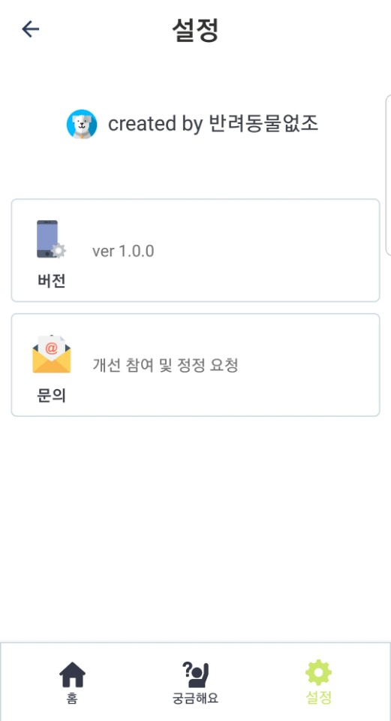
주요 기능
개발 동기
유사 어플
주요 기능
구현 기술
영상 시연
기대 효과
INDEX
메인 메뉴
사용 방법 안내
버전 확인
문의 메일 전송
NEXT PAGE

Slide 8
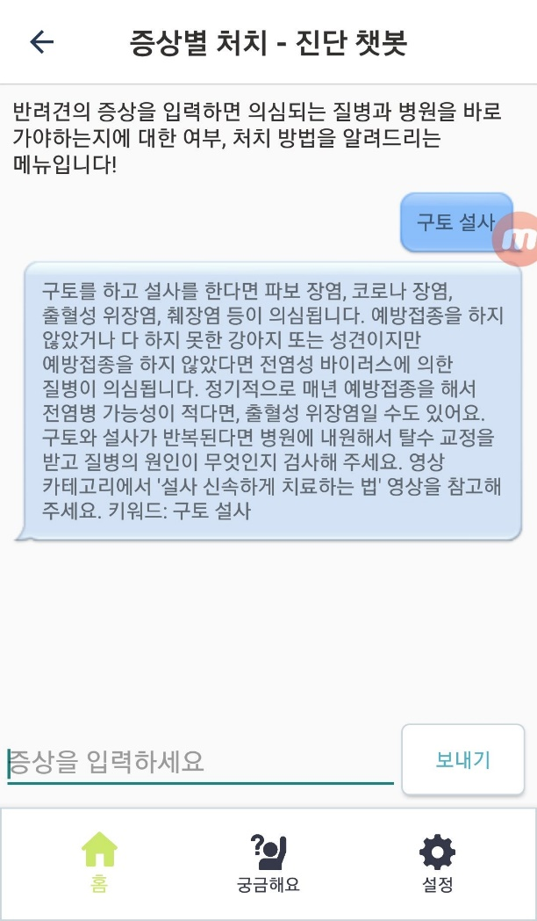
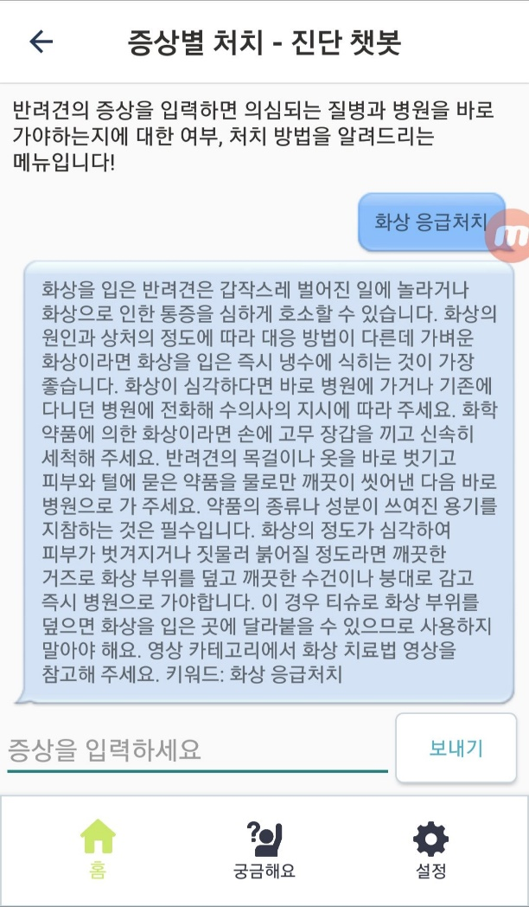
주요 기능 – 증상 별 처치
개발 동기
유사 어플
주요 기능
구현 기술
영상 시연
기대 효과
INDEX
증상 입력 시
필요한 정보 제공
응급 상황에 관한 처치 방법 제공
NEXT PAGE

Slide 9
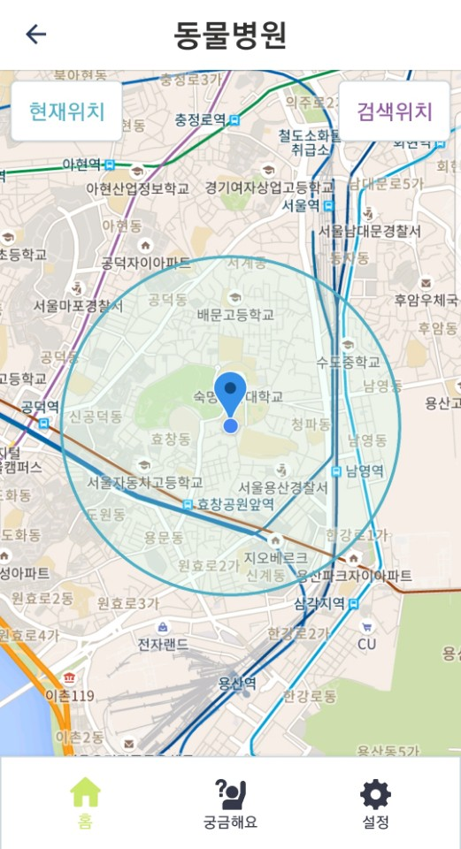
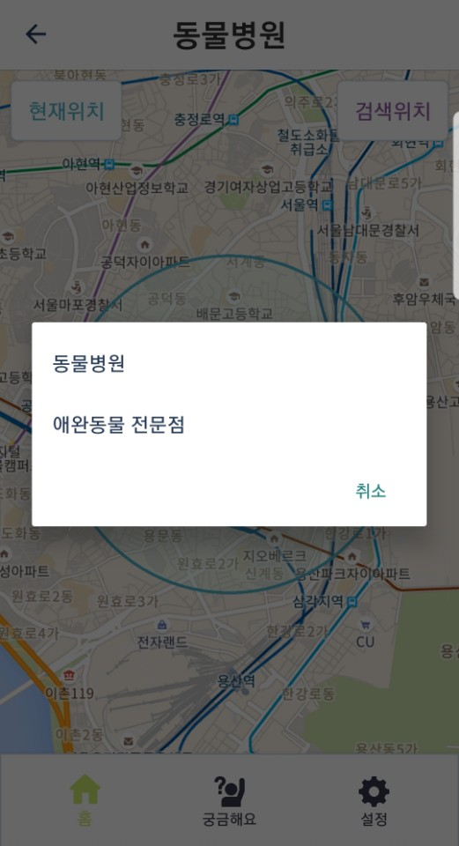
주요 기능 - 동물병원
개발 동기
유사 어플
주요 기능
구현 기술
영상 시연
기대 효과
INDEX
위치에서 1km 반경
현재위치 자동 표기
버튼 클릭 시 선택메뉴
NEXT PAGE

Slide 10
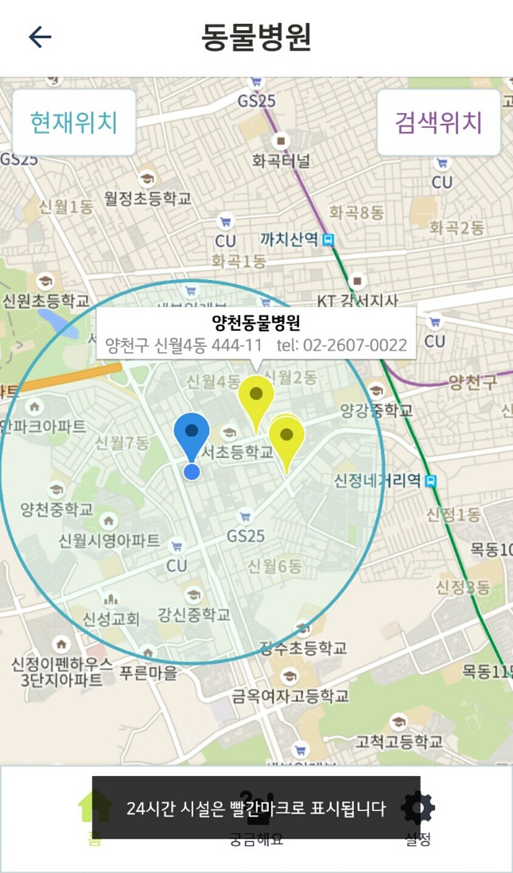
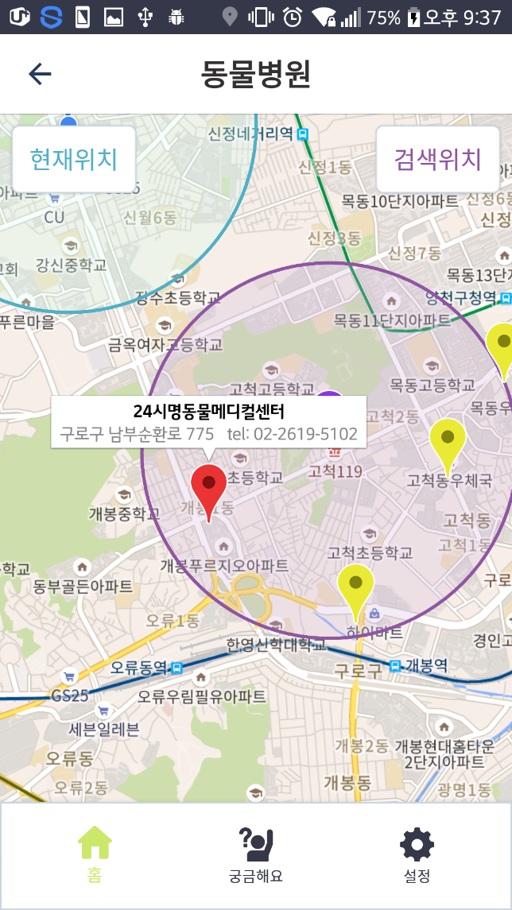
주요 기능 - 동물병원
개발 동기
유사 어플
주요 기능
구현 기술
영상 시연
기대 효과
INDEX
검색위치는
검색하고 싶은 위치를
지도에 터치한 것
24시간 시설은
빨간 마커로 표시됨
(사용자에게 도움말 제공)
현재위치 동물병원 검색
검색위치 동물병원 검색
NEXT PAGE

Slide 11
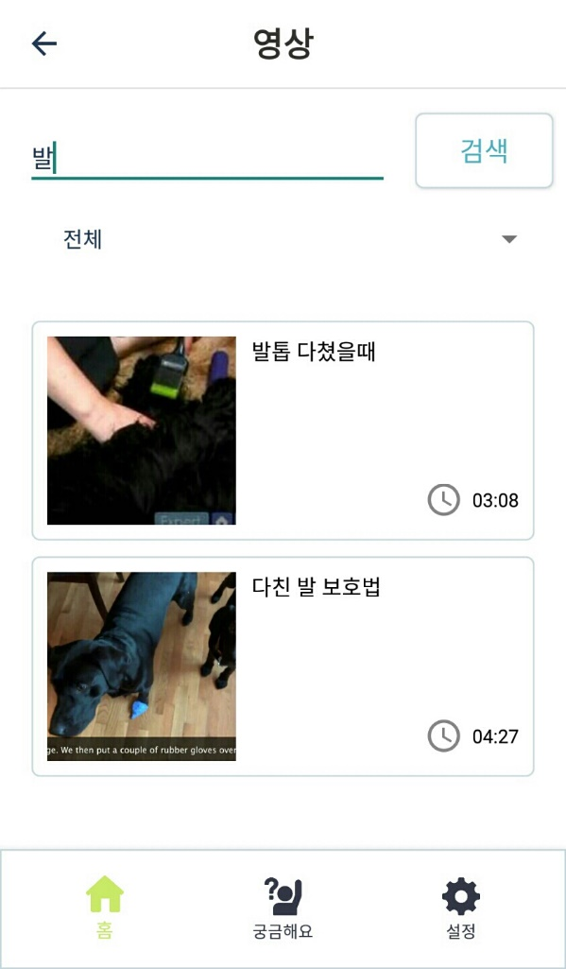
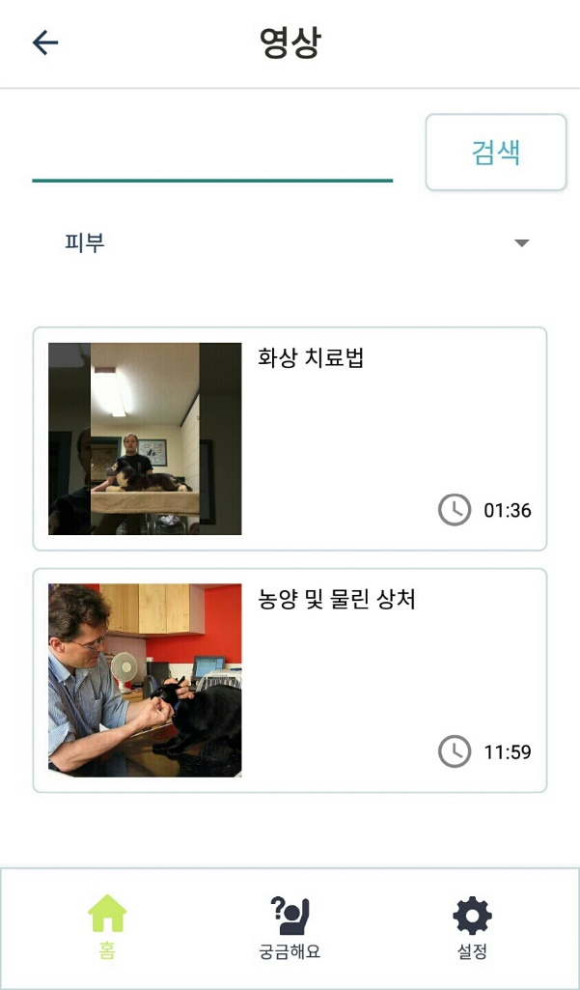
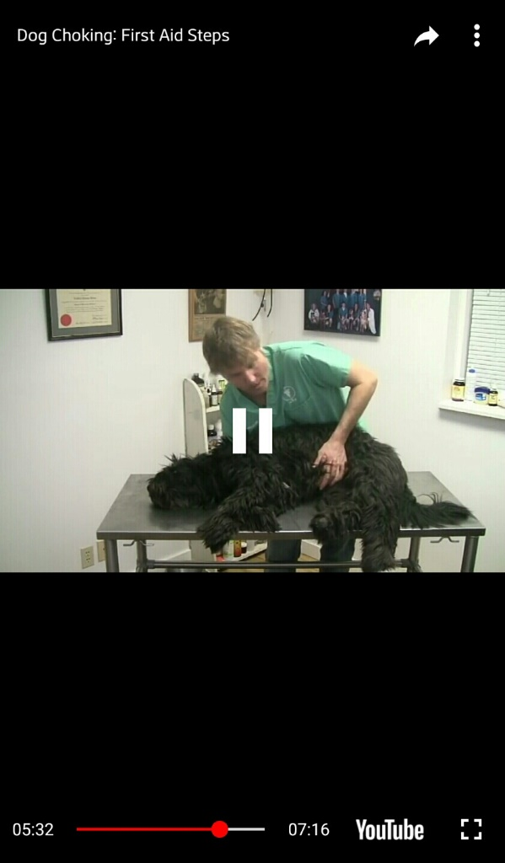
주요 기능 - 영상
개발 동기
유사 어플
주요 기능
구현 기술
영상 시연
기대 효과
INDEX
영상 검색
카테고리 별 분류
응급 처치 영상 제공
NEXT PAGE

Slide 12
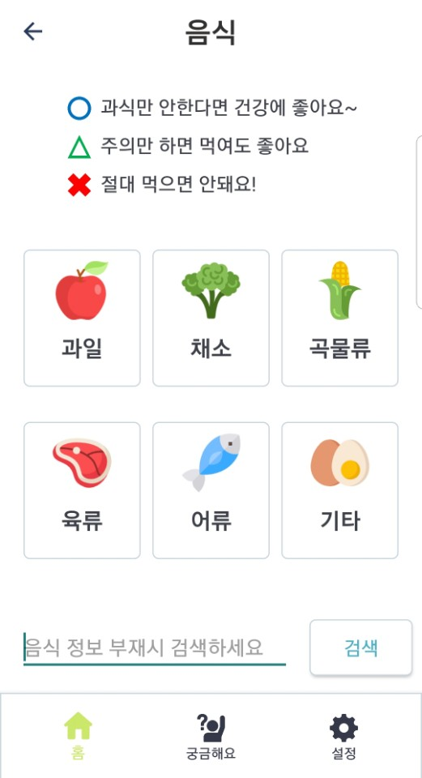
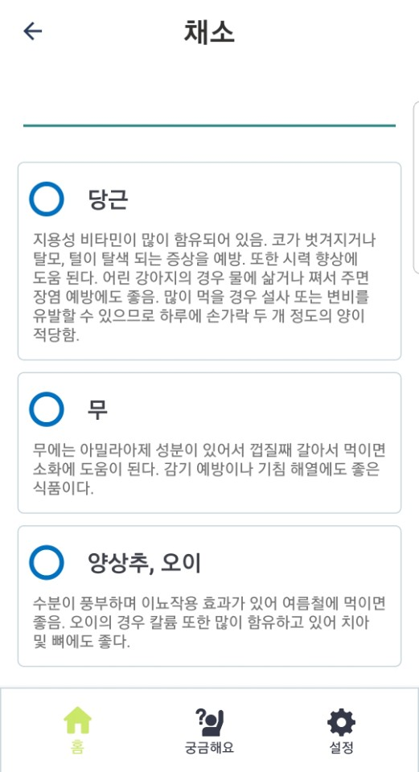
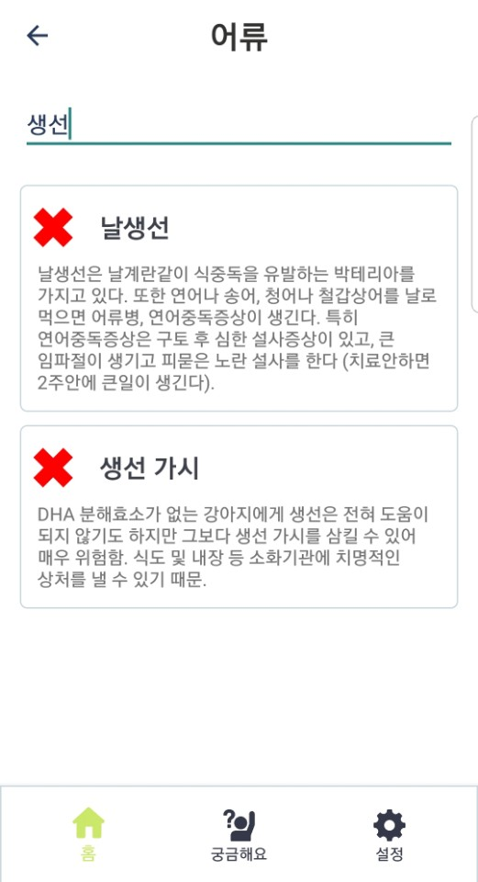
주요 기능 - 음식
개발 동기
유사 어플
주요 기능
구현 기술
영상 시연
기대 효과
INDEX
음식 메뉴
음식 정보
음식 검색
NEXT PAGE

Slide 13


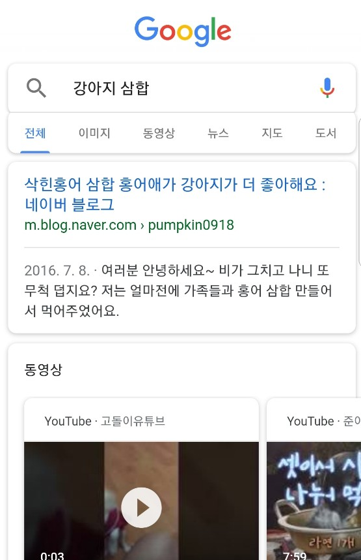
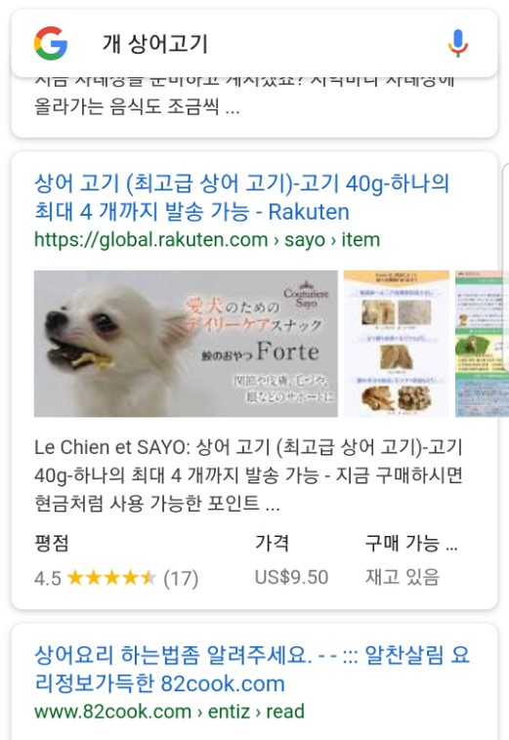
주요 기능 - 음식
개발 동기
유사 어플
주요 기능
구현 기술
영상 시연
기대 효과
INDEX
음식 메뉴 외의
음식 검색
음식명 검색시
강아지 + 음식명
개명칭 + 음식명
그대로 검색
NEXT PAGE

Slide 14

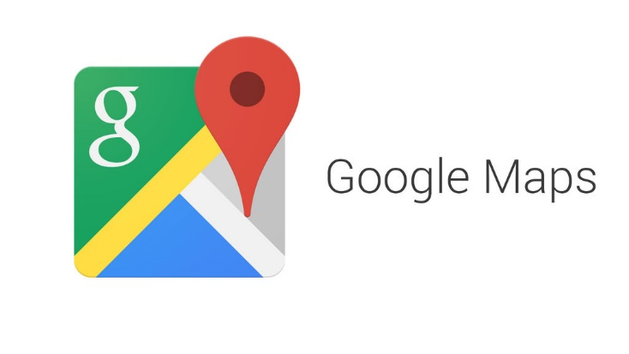


구현 기술 – 개발 환경 및 사용 언어
개발 동기
유사 어플
주요 기능
구현 기술
영상 시연
기대 효과
INDEX
NEXT PAGE

Slide 15


구현 기술 – 시스템 구조
개발 동기
유사 어플
주요 기능
구현 기술
영상 시연
기대 효과
INDEX
응급 처치
영상 정보 제공
현재 위치, 터치 위치
동물 병원의
정보 제공
증상을 입력하면
내원 필요 여부와
처치 방법, 의심되는
질병 정보 제공
NEXT PAGE

Slide 16




기대 효과
개발 동기
유사 어플
주요 기능
구현 기술
영상 시연
기대 효과
위급한 상황에서 응급처치 방법을 보며
효율적인 대처 가능
INDEX
병원에 가지 못하는 상황에서 응급처치로
골든 타임 내에 대처 가능
별도의 검색 없이 쉽게 음식 정보 판단 가능
지도 어플리케이션 에서의 검색보다 빠르게
동물병원 검색 가능
NEXT PAGE

